Slide 1
从想法到产品：
现场展示电子产品的硬件、软件开发过程

Slide 2
电子产品的制作，分为4个步骤
1. 产品规划
• 定义功能
• 定义结构、外观
4. 批量生产
2. 硬件设计与调试
• 原理图设计
• 电路图设计
• 电路板生产
• 元件采购
• 贴片与焊接
• 测试
2. 硬件设计与调试
• 原理图设计
• 电路图设计
• 电路板生产
• 元件采购
• 贴片与焊接
• 测试
3. 软件设计与调试
• 编写
• 调试

Slide 3
以制作天花板的灯为例
1. 产品规划
• 想装什么灯
• 装在哪里
4. 批量生产
2. 硬件设计与调试
• 原理图设计
• 电路图设计
• 电路板生产
• 元件采购
• 贴片与焊接
• 测试
2. 硬件设计与调试
• 打草稿：电气连接
• 打草稿：拜访位置、走线
• 制作底板
• 买灯
• 焊接
• 测试
3. 软件设计与调试
• 编写
• 调试

Slide 4
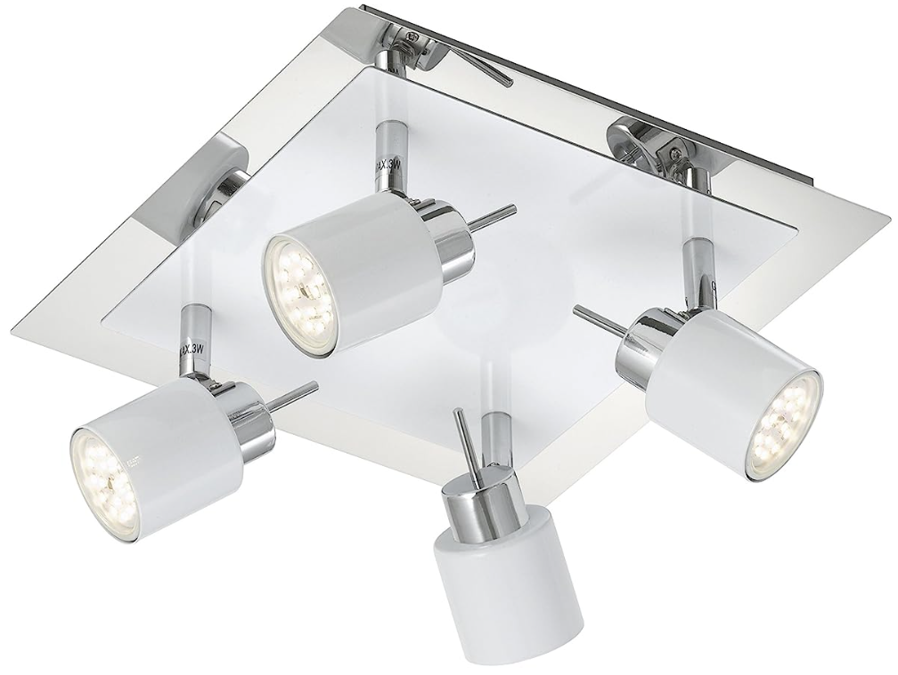
以安装电灯为例
1. 产品规划
• 想装什么灯
• 装在哪里
• 4个筒灯
• 在天花板，
• 4个一组，指向4个角落

Slide 5
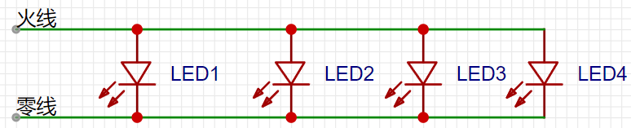
2. 硬件设计与调试
• 原理图设计
• 电路图设计
• 电路板生产
• 元件采购
• 贴片与焊接
• 测试
2. 硬件设计与调试
• 打草稿：电气连接
• 打草稿：摆放位置、走线
• 工厂根据装配图生产底板
• 买灯
• 焊接
• 测试
a. 电气图(原理图)
c. 装好的产品
b. 装配图

Slide 6
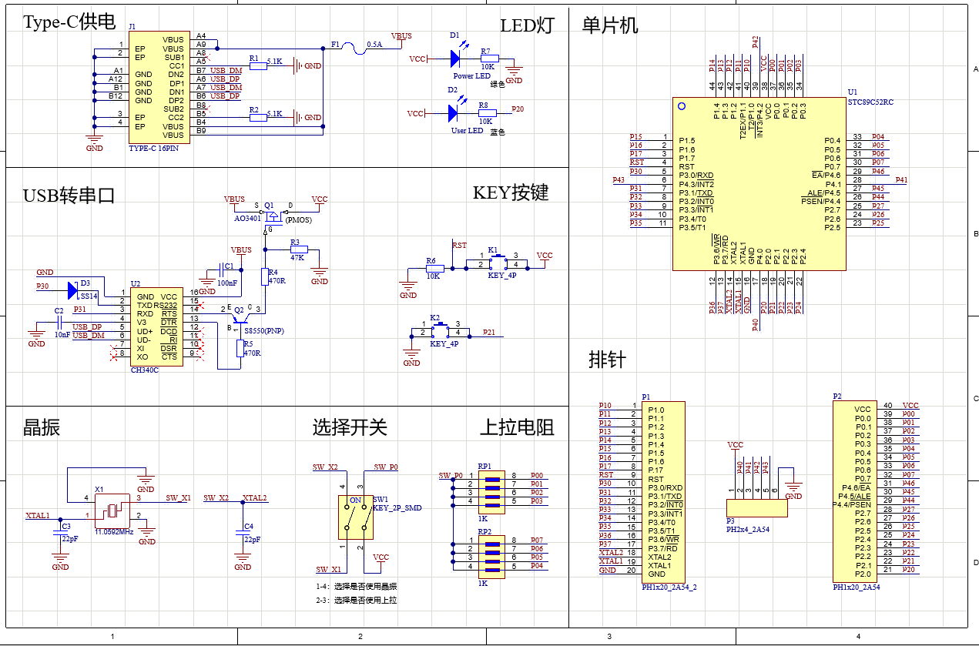
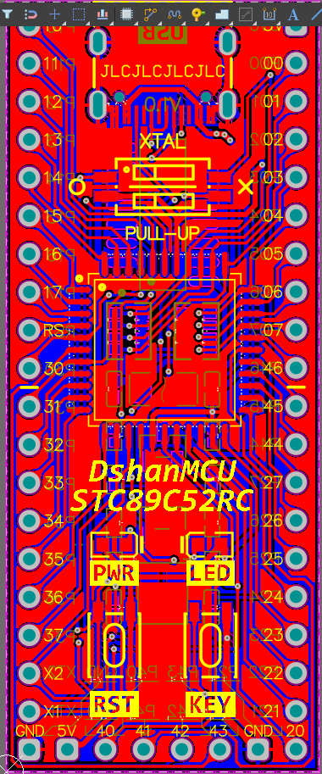
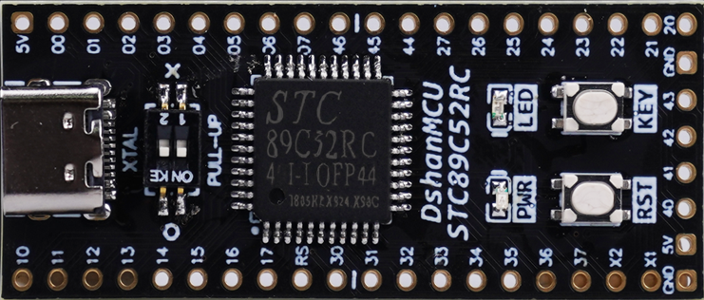
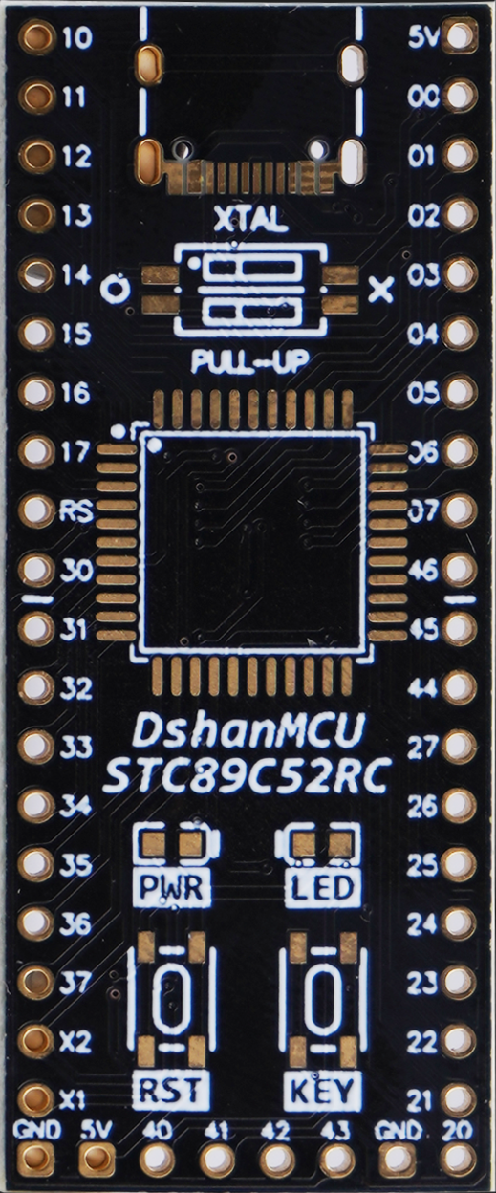
2. 硬件设计与调试
• 原理图设计
• 电路图设计
• 电路板生产
• 元件采购
• 贴片与焊接
• 测试
2. 硬件设计与调试
• 原理图设计
• 电路图设计
• 电路板生产
• 元件采购
• 贴片与焊接
• 测试
通过视频展示：从0开始设计
a.原理图(电气连接)
b.PCB图(装配图)
c.PCB(电路板)
d.焊接芯片的PCB

Slide 7
3. 软件设计与调试
• 编写
• 调试
通过视频展示：从0开始设计

